Slide 1
Кураторский час
«Здоровый образ жизни»

Slide 2
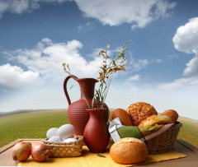
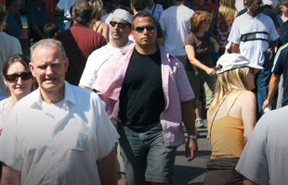
Чем более подвигается наука в изучении причин болезни, тем более выступает то общее положение, что предупреждать болезни гораздо легче, чем лечить их. И. И. Мечников

Slide 3
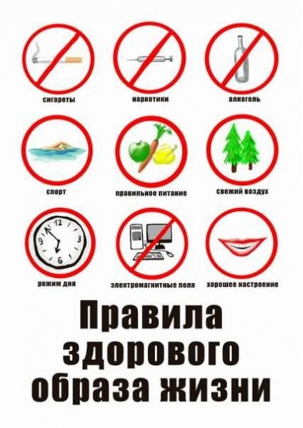
«Руководить привычками и создавать их – вот один из основных принципов руководства своим телом»
М. Зощенко

Slide 4
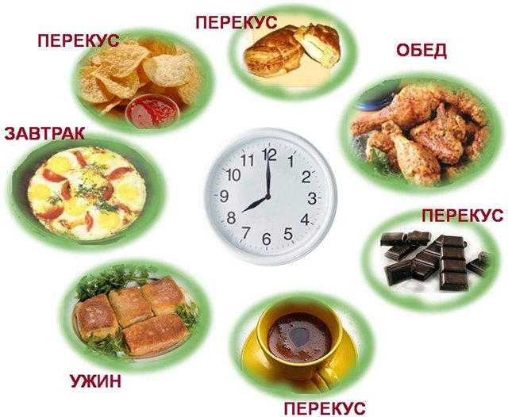
Режим дня

Slide 5
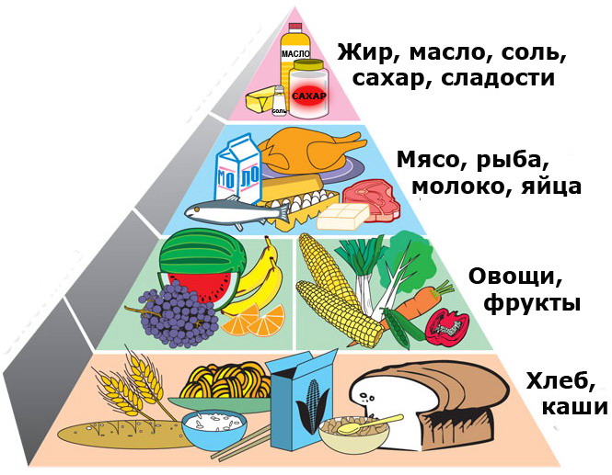
Правильное питание

Slide 6
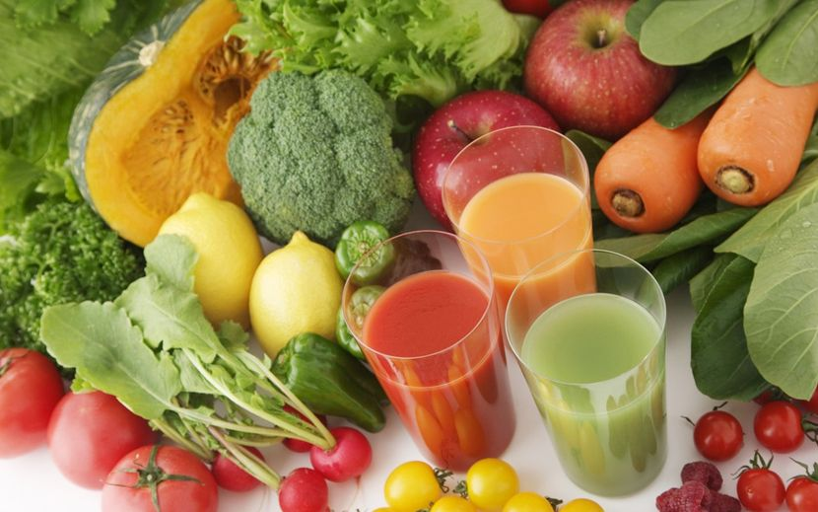

Slide 7
Отсутствие вредных привычек
«Хороший человек должен беречь себя»
М. Горький

Slide 8
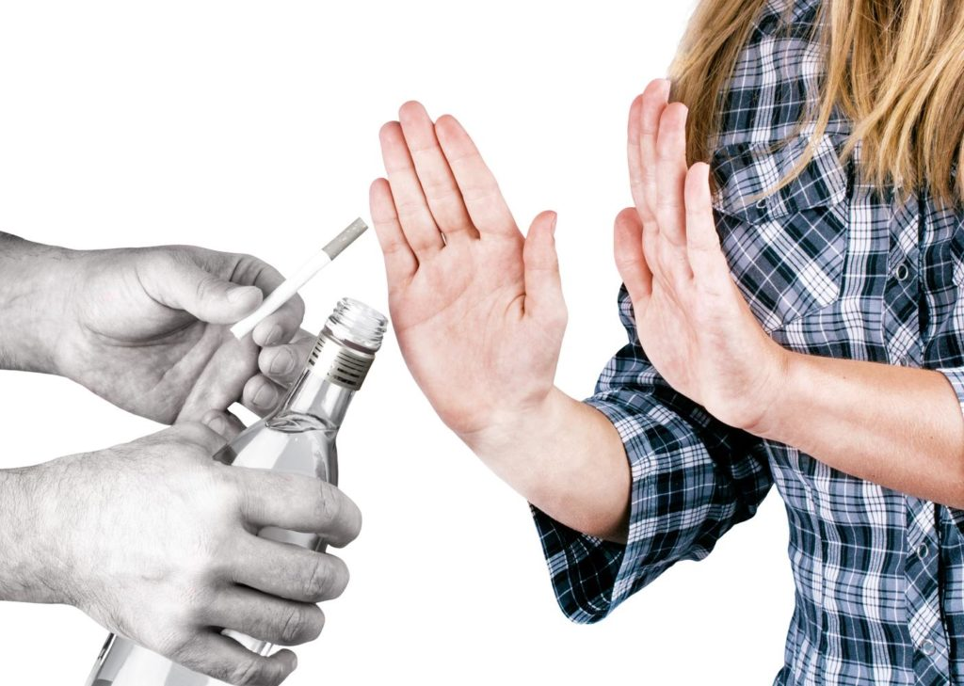
Позорное и порочное несёт в себе смерть и рано ли, поздно ли само собою казнит себя»
Ф. Достоевский

Slide 9
Положительные эмоции
Хороший смех — верный признак духовного здоровья.
М. Горький

Slide 10
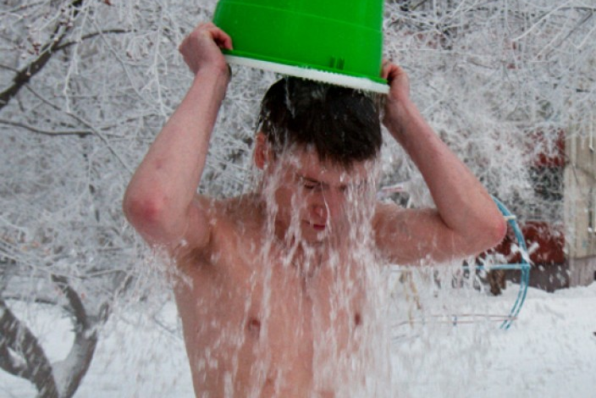
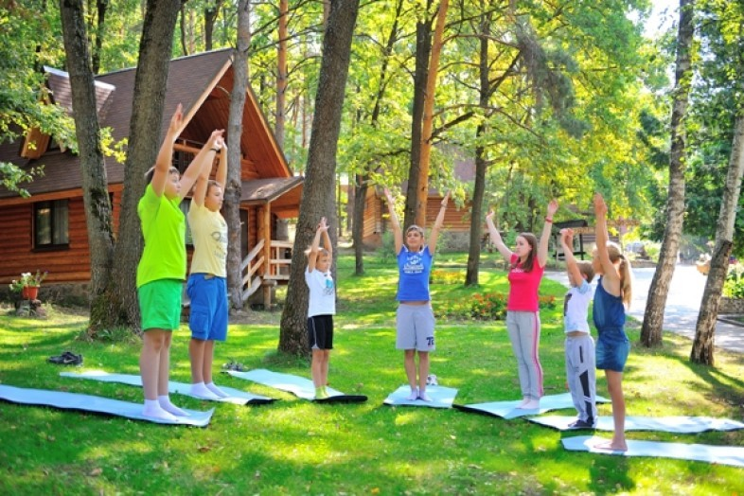
Оздоровление организма. Закаливание
Здоровье в порядке –
спасибо зарядке!

Slide 11
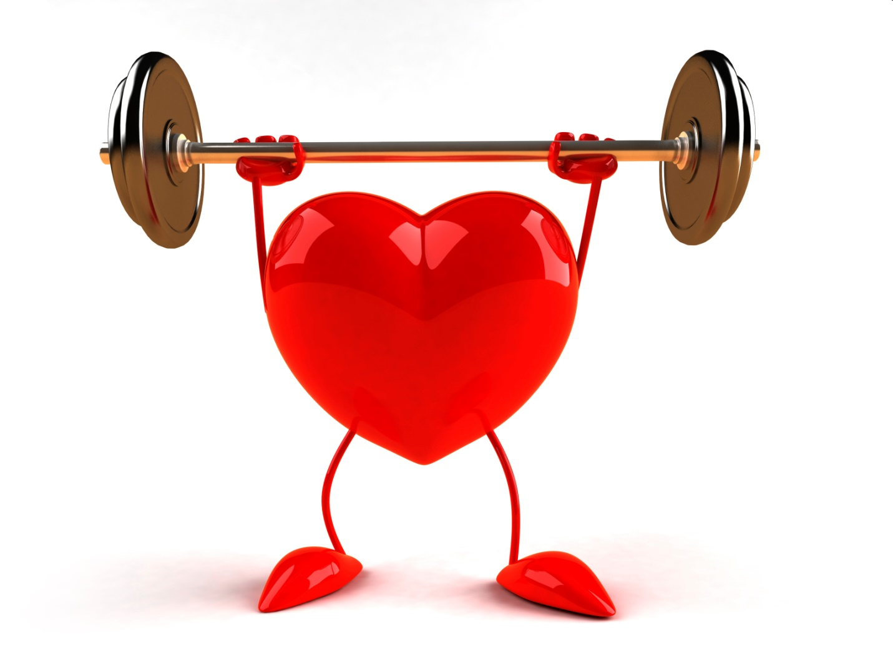
Желаем Вам здоровья!

